Slide 1

Тема урока: «Нахождение части от целого и целого по его части».

Slide 2

Устный счет

Slide 3
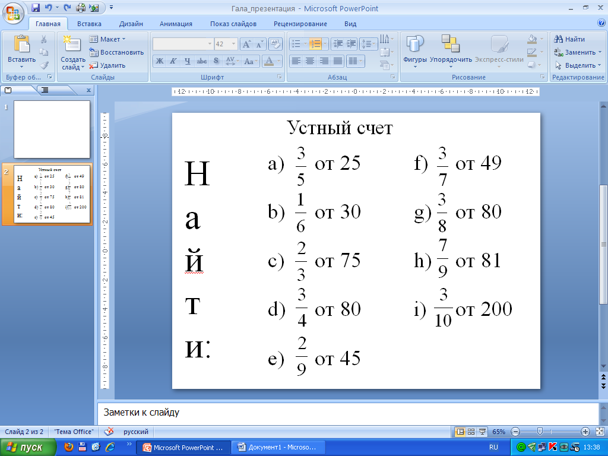
Найти:

Slide 4

Найти число, если:
его равны 30
его равны 40
его равны 60
его равны 90
его равны 20
его равны 80
его равны 120

Slide 5
Сортируем задачи

Slide 6
Магазин принял для продажи 156 кг рыбы. всей рыбы составил карп. Сколько кг карпа получил магазин?
Провели 18 опытов, это составило всей серии опытов, Сколько опытов надо провести?
Учитель проверил 20 тетрадей. Это составило всех тетрадей. Сколько всего тетрадей надо проверить?
Из 72 пятиклассников занимаются легкой атлетикой. Сколько учащихся занимаются этим видом спорта?
Для выставки отобрали 30 картин, что составило имеющихся в музее картин. Сколько картин взято на выставку?
От веревки длиной 18 м отрезали ее длины. Сколько метров веревки отрезали?

Slide 7
Сортируем задачи
Магазин принял для продажи 156 кг рыбы. всей рыбы составил карп. Сколько кг карпа получил магазин?
Из 72 пятиклассников зани-маются легкой атлетикой. Сколько учащихся занимаются этим видом спорта?
От веревки длиной 18 м отрезали
ее длины. Сколько метров веревки отрезали?
Провели 18 опытов, это составило всей серии опытов. Сколько опытов надо провести?
Учитель проверил 20 тетрадей. Это составило всех тетрадей. Сколько всего тетрадей надо проверить?
Для выставки отобрали 30 картин, что составило имеющихся в музее картин. Сколько картин взято на выставку?

Slide 8
Повтори правила:
1. Чтобы найти часть от числа, выра-женную дробью, нужно это число умно-жить на данную дробь.
2. Чтобы найти число по его части, вы-раженной дробью, нужно разделить на эту дробь число, ей соответствующее.

Slide 9
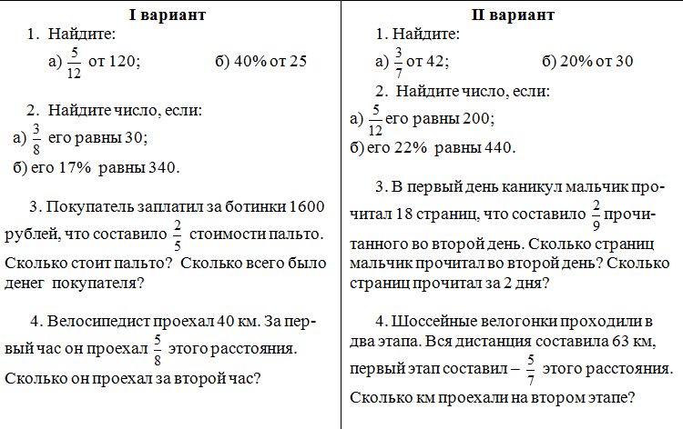
Самостоятельная работа

Slide 10
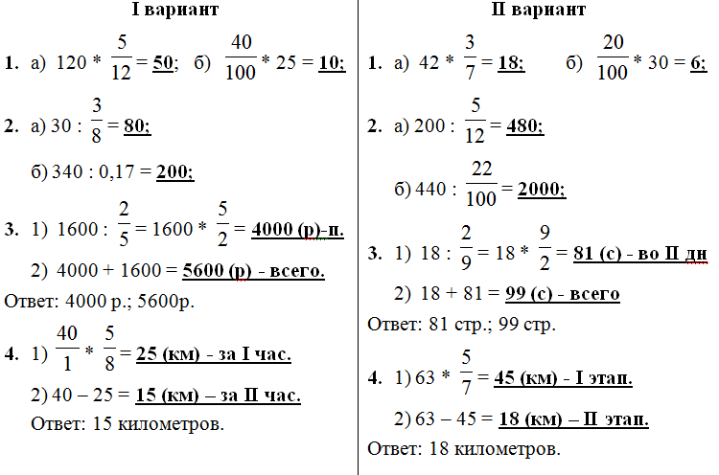
Проверь себя

Slide 11
Задачи на смекалку:
В один сосуд входит 3 литра воды. А в другой 5 литров. Как с помощью этих сосудов налить в кувшин 4 литра воды из водопроводного крана.
Есть 2 сковородки. На каждой помещается 1 блин. Надо поджарить 3 блина с 2-х сторон. Каждая сторона блина поджаривается 1 минуту. За какое наименьшее время это можно сделать?

Slide 12
Задача (дополнительно)
Отец разделил наследство между тремя деть-ми. Старшему сыну досталось 0,4 всего иму-щества, остальное было разделено поровну между дочерьми. При этом младшей дочери досталось фамильное кольцо стоимостью 36 тыс. лей какова стоимость всего наследства в тыс. лей.

